Slide 1
第五章 旋 涡 泵

Slide 2
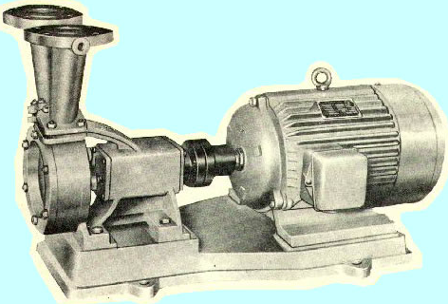
5.1 旋涡泵的结构和工作原理

Slide 3
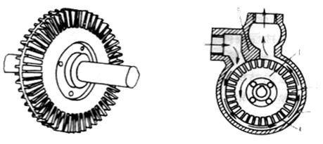
旋涡泵是一种特殊的离心泵。叶轮由一金属圆盘于四周铣出凹槽而成。余下未铣去的部分形成辐射状的叶片。泵壳内壁亦是圆形。在叶轮与泵壳内壁之间有一引水道。其吸入口与排出口靠近，二者间以“挡壁”相隔。挡壁与叶轮间的缝隙很小以期阻止压出口压强高的液体漏回汲入口压强低的部位。

Slide 4
叶轮两侧与泵壳之间的轴向间隙必须保持很小，而叶轮外缘（有叶片部位）与泵壳构成一个比较宽大的等截面环形流道。流道的吸入端和排出端由泵壳上的隔舌分隔开，并分别用径向或侧向孔口与泵的吸入口和排出口连通。

Slide 5
泵在第一次起动前需向其内部注满液体。当泵轴带
动叶轮高速回转时，叶轮叶片间的液体即随叶轮一起回转，其圆周速度较大，受离心力也较大；而环形流道内的液体也会被带动旋转，但受到环形流道壁面摩擦阻力影响，圆周速度较小，所受离心力也较小。由于离心力的不平衡（叶轮内液体的离心力比流道内液体的离心力大），叶片间液体在较大的离心力作用下从叶片外端甩出，进入流道时与流道内的流速较低的液体进行动量交换，并迫使流道内液体产生向心流动，重新从叶片根部回流入叶片间，从而形成一种环形流动，称为纵向旋涡。

Slide 6
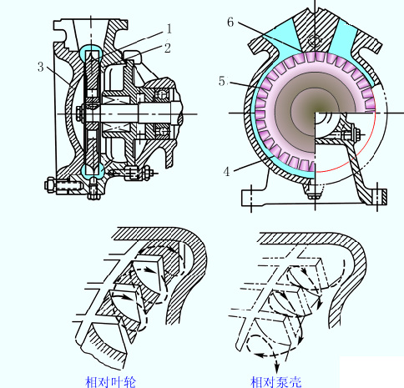
这种纵向旋涡运动，由于叶轮的不断回转，液体质点将会不断地从叶片外端甩出，而重新回流进入后面的叶片根部空间,因此，液体质点在叶片与环形流道之间的运动轨迹是圆周运动和纵向旋涡运动的合成，对固定的泵壳而言是一种前进的螺旋线，而对于转动的叶轮而言则是后退的螺旋。液体沿着环形流道从吸入口流到排出口的前进过程中，连续多次地进入叶片间获得能量，液体压力也随着按直线规律逐渐增加，直至最后从泵的排出口排出泵外为止。
纵向旋涡

Slide 7
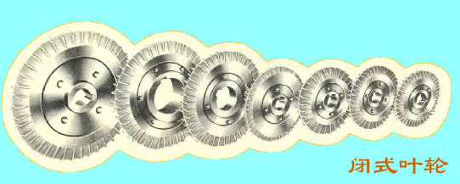
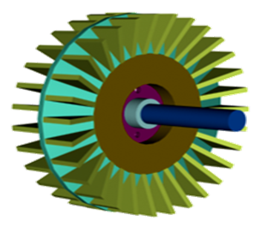
5.2 闭式旋涡泵
结构如图所示
  闭式叶轮-指其叶片部分设有中间隔板（有20—60个径向短叶片）

Slide 8
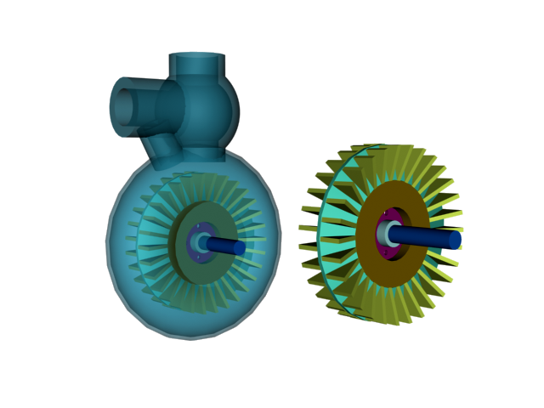
闭式旋涡泵：采用闭式叶轮的旋涡泵称为闭式旋涡泵。泵体和泵盖以小间隙紧贴叶轮，形成等截面的环形流道4。
泵壳流道使吸入口与排出口直接连通(下页图)，无自吸能力。

Slide 10
开式流道: 流道占大半圆周,两端顺径向外延形成吸、排口,隔舌6将流道吸、排隔开,这种两端(或一端)直通吸、排口的流道称为开式流道
闭式旋涡泵必须配用开式流道。

Slide 11
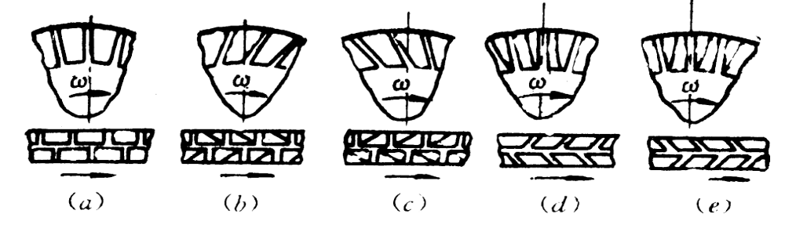
依靠纵向旋涡的作用来传递能量
  纵向旋涡越强，液体进入叶轮的次数越多，H越高
  纵向旋涡的强弱取决于
    叶轮内液体和流道内液体的离心力之差
    也受纵向旋涡流动阻力影响，与叶片和流道形状及叶片数有关。
下图为叶轮的各种截面以及叶片的形状。
  叶片的倾斜角度和方向不同，泵特性曲线形状也不同

Slide 12
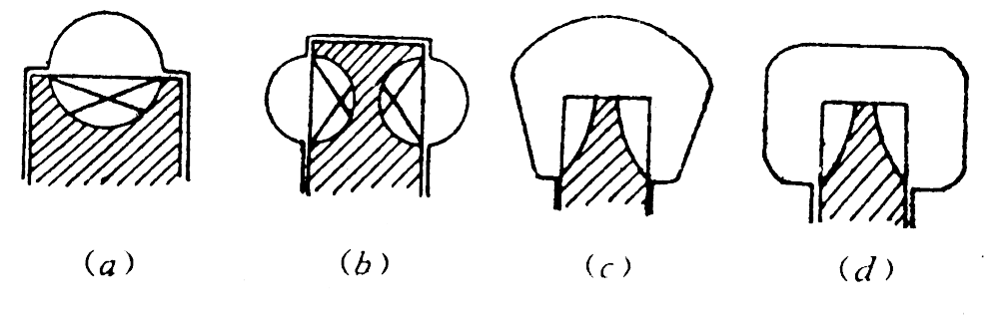
下图给出了闭式旋涡泵流道的各种截面的形状。
  流道截面为矩形时，纵向旋涡的流阻较大，H和效率相对较低，但Q较大
  流道为半圆形断面时，H和效率相对较高，但Q较小。

Slide 13
闭式旋涡泵效率较高，可达35％一45％
  液流是从叶轮外缘进人叶间
    该处u较大
    液流情况复杂
    速度分布不均
    故闭式旋涡泵汽蚀性能差，必需汽蚀余量大
  泵吸入气体时
    ρ小，会聚集在叶片的根部
    在流道出口不易排出，又经过隔舌被带回吸人端
    故一般不能抽送气液混合物，也无自吸能力
  要使其能够自吸
    设回液口使液体能在排出端挤入叶片根部驱赶气体
    必须在排出端设气液分离室
闭式旋涡泵多为单级或二级

Slide 14
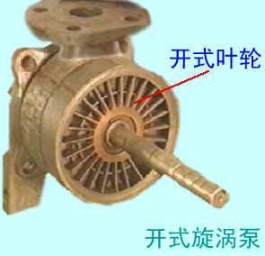
5.3 开式旋涡泵
采用开式叶轮的旋涡泵叫开式旋涡泵

Slide 15
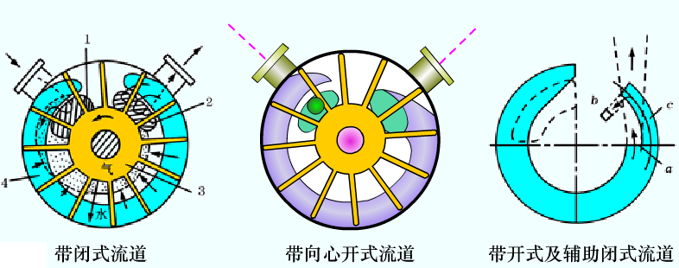
开式叶轮——指叶轮的叶片间不带间隔板
闭式流道——流道两端不直接通吸、排口, 泵的吸、
排口是开在靠叶片根部处
液流进入叶轮处叶片的圆周速度u较小，汽蚀性能比闭式旋涡泵好

Slide 16
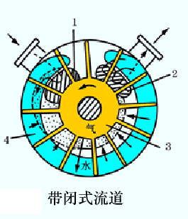
只要将吸、排口朝上安装，就有自吸能力
  在流道始，液体甩入流道，叶间形成真空，气体吸人
  随着叶轮回转，流体压力变大，越近排出口压力越大
  气体密度小，被压缩在叶片根部，V不断缩小
  排出口开在流道尽头并靠近叶片的根部
  当液体到流道尽头时，会急剧变为向心方向流人叶间，将气体从排出口挤出。

Slide 17
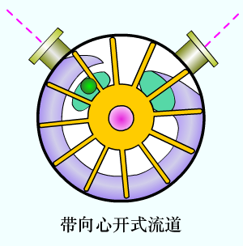
闭式流道能排气体和自吸
  但液体急剧变化运动方向，克服离心力做功。能量损失较大
用吸人端闭式，排出端开式流道
  保持好的汽蚀性能
  保持较高的效率
  但会失去自吸能力
为保自吸，又减少水力损失
  可用向心开式流道，如图所示
  效率可提高到27％～35％。

Slide 18
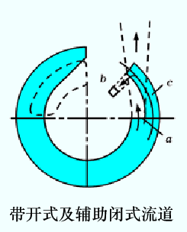
另一种办法是在排出端用开式流道并附加辅助闭式流道
见图
  让大部分液体从口a排出
  其余部分液体进入辅助闭式流道c。这部分液体能够在辅流道的末端进入叶间把气体从泵体侧面与压出室相通的气体压出口b排出
开式旋涡泵可做成单级，也可多级(最多6级)
泵漏主要是轴向间隙

Slide 19
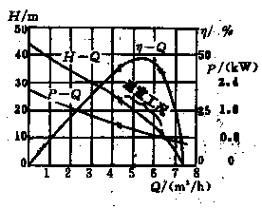
5.4旋涡泵的性能和特点
特性曲线较陡，在H变化时Q波动较小。

Slide 20
5.5 旋涡泵的性能和特点
旋涡泵有以下性能特点：
1．可在小Q范围内获得较高H
2，陡降的H一Q曲线和下降的P一Q曲线
泵的Q=0时，流道u为零，甩出液体与流道中液体的离心力之差最大，纵向旋涡最强。泵的扬程也就最大。
随Q增加，流道u增加，纵向旋涡随之变弱，H也就迅速下降。
由于陡降的H特性，工作H变化时,Q变化小；Q增大时因H下降很快，功率曲线亦呈下降趋势。

Slide 21
3．效率较低
因为液体多次进出叶轮时存在大的撞击损失，在设计工况时闭式旋涡泵效率为35％～45％，开式旋涡泵为20％～35·％。
4．可以自吸
带闭式流道的开式旋涡泵有自吸能力，能实现气液混合输送，适于抽送含气体的和易挥发的液体以及Pv很高的高温液体。闭式旋涡泵出口设气液分离设备也可实现自吸。
5．汽蚀性能较差 。
液流进入叶片时冲角大，液流紊乱，速度分布不均匀，特别是闭式泵，由于其进口处u很大，汽蚀性能更差。

Slide 22
6．叶轮承受径向力和轴向力
从吸人至排出压力沿圆周增加，作用方向垂直于通过隔舌位置的轴截面，指向低压侧，径向力由轴承承受。
流道截面双侧对称泵理论上不产生轴向力，若端面间隙不等，可能产生轴向力，可在叶轮上开平衡孔消除。单侧流道的旋涡泵，叶轮两端压力不同，指向流道方向的轴向力，小型泵可用止推轴承，可用液力自动平衡方法。

Slide 23
7．不宜输送带固体颗粒或粘度过大的液体
固体颗粒会使密封间隙很快磨大,η_{v}迅速降低，旋涡泵η本来就低，粘度过大则水力损失严重。。
8．其它特点
结构简单，重量轻，体积小，制造和维修方便。
用作耐腐蚀泵时，叶轮、泵体可用不锈钢制造。
综上所述：
适用小Q、高H、功率较小的场合。常用作辅助锅炉或压力水柜的给水泵、中小型柴油机的冷却水泵、等 。

